Slide 1
স্বাগতম

Slide 2
শিক্ষক পরিচিতিঃ মোঃনিজাম উদ্দিন মাহমুদ প্রভাষক,রাষ্ট্রবিজ্ঞান,হাজির হাট উপকুল সরকারি কলেজ
পাঠ পরিচিতিঃ
শ্রেণী—একাদশ ।
বিষয়- পোরনীতি, তারিখ—১১/০৩/২০২০,সময়—৪৫মি.

Slide 3
নাগরিক
জ়াতীয় সংসদ

Slide 4
মৌলিক অধিকার

Slide 5
শিখন ফল--:
১। মৌলিক অধিকারের কি কি তা লিখতে পারবে।
২। মৌলিক অধিকারের শ্রেণীবিভাগ বর্ননা করতে পারবে।
৩। মৌলিক অধিকার সম্পর্কে ব্যাখ্যা করতে পারবে।

Slide 6
মৌলিক অধিকারের শ্রেণি বিভাগ
মৌলিক অধিকার

Slide 7
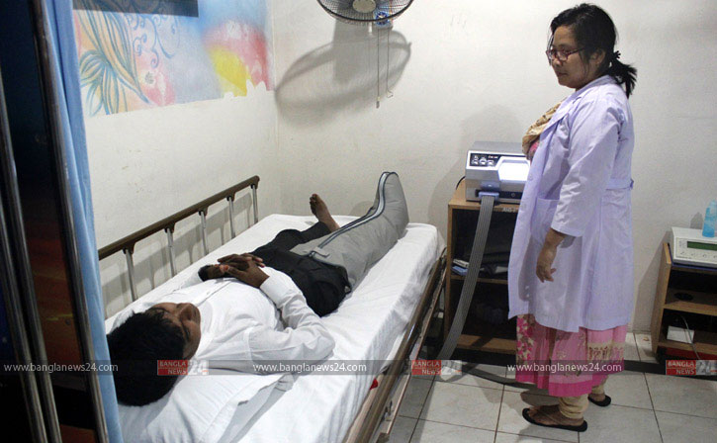
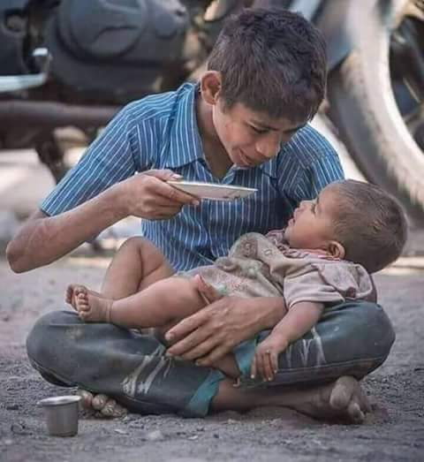
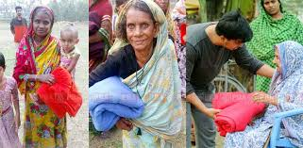
শিখন শিখানো কার্যক্রমঃ-
শিক্ষা
চিকিৎসা
খাদ্য
বস্ত্র
বাসস্থান

Slide 8
দলীয় কাজঃ
১। মানবাধিকার সম্পকে ব্যাখ্যা করতে হবে।

Slide 9
মূল্যায়ন
১ ।মৌলিক অধিকার কাকে বলে।
২ । মৌলিক অধিকার কত প্রকার?
৩ । নৈ্তিক অধিকার কাকে বলে।

Slide 10
বাড়ির কাজ
১ । মৌলিক অধিকারের শ্রেনীবিভাগ চিত্রসহ উল্লেখ করবে।

Slide 11
ধন্যবাদ

